Slide 1
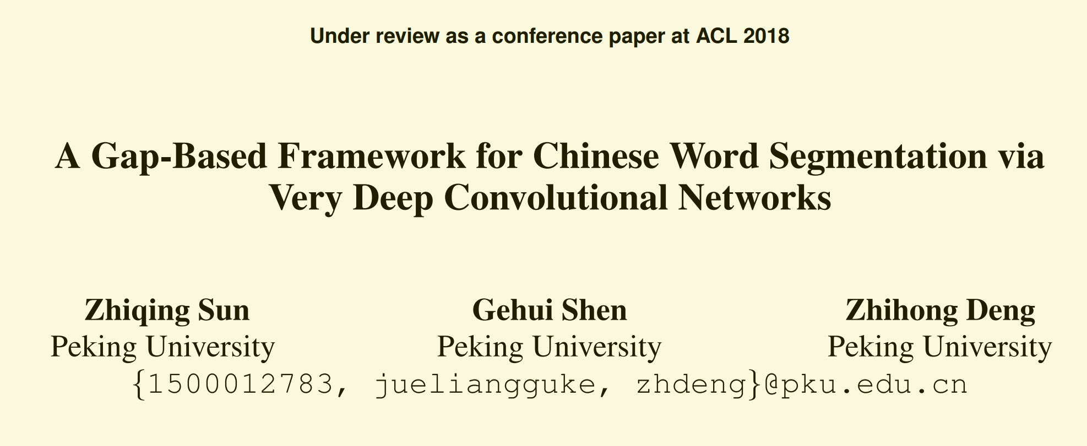

Slide 2
介绍
CWS 方法
序列标注问题
BLSTM + CRF
End-to-end scheme ×
{ B, I, E, S } labels may produce redundant information. ×
句子切分成字符，can not good at capturing character combination features

Slide 3
介绍
一种符合人类直觉的中文分词方法
end-to-end framework
对两个连续字符之间的空隙（gap）进行分类/预测
提出两种深层的 CNN 来抽取分词特征
ResNets
DenseNets
未使用 CRF (一致性)
在5个标准数据集的实验效果均最高

Slide 4
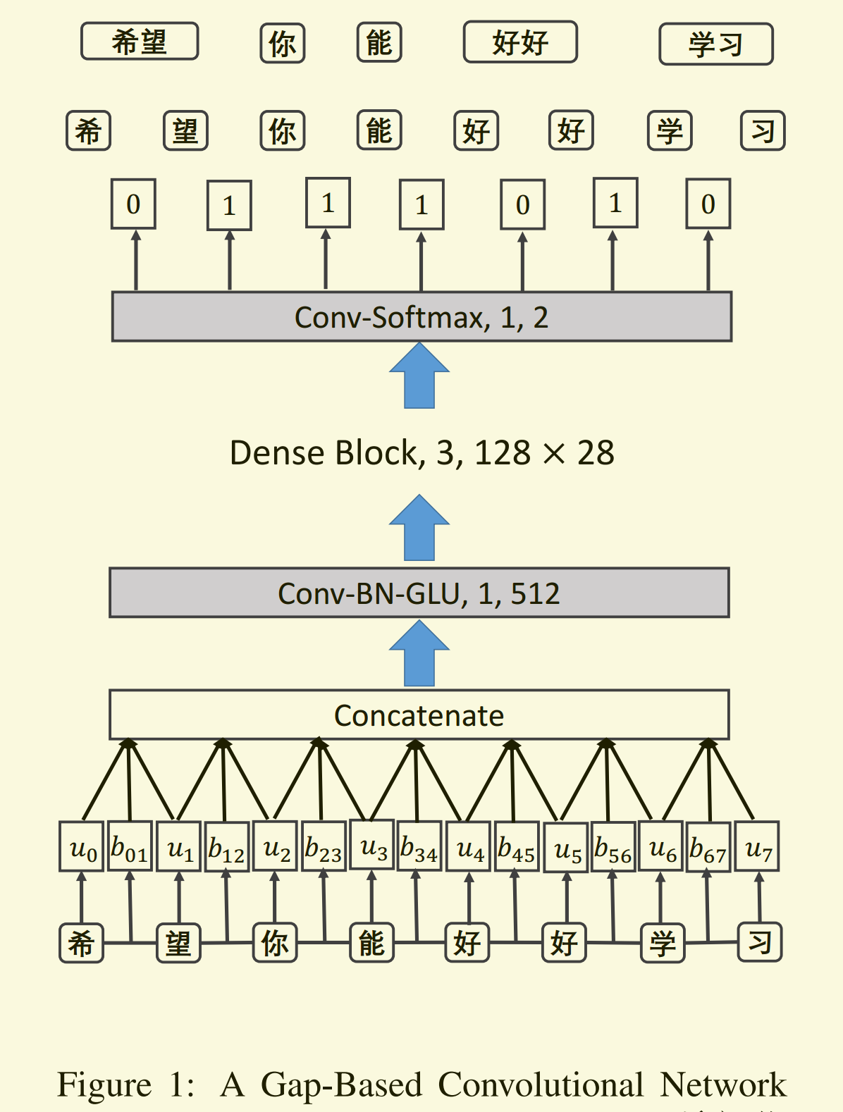
模型

Slide 5
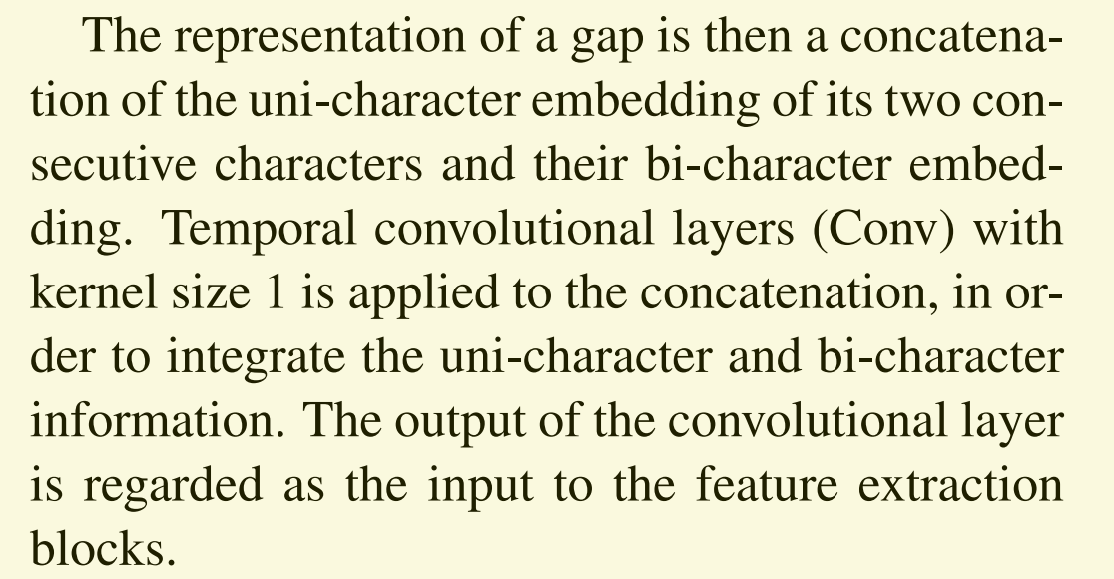
Gap Feature Representation

Slide 6
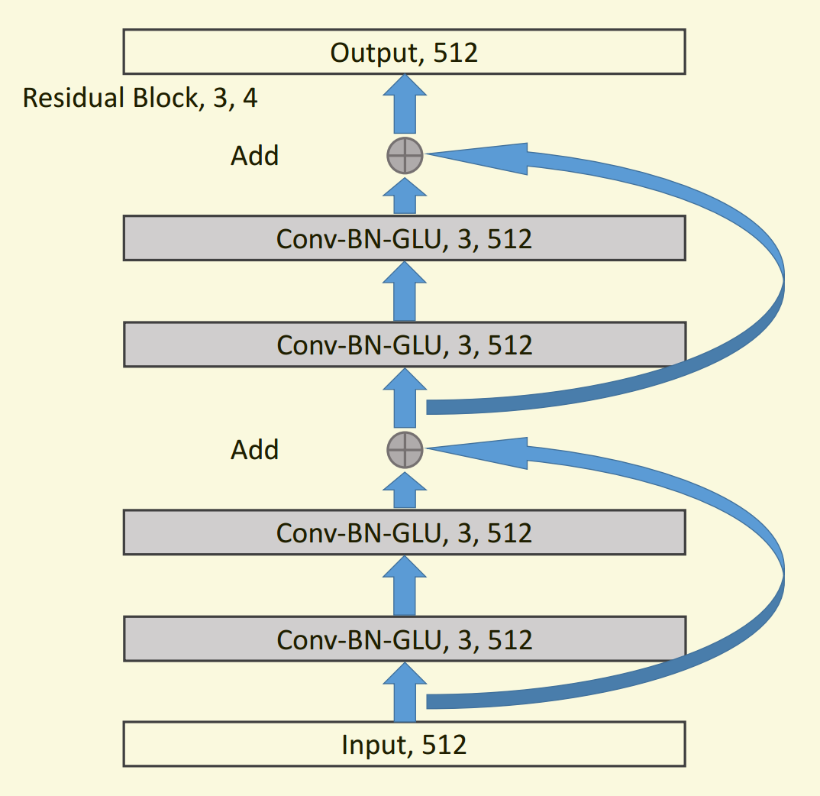
模型

Slide 7
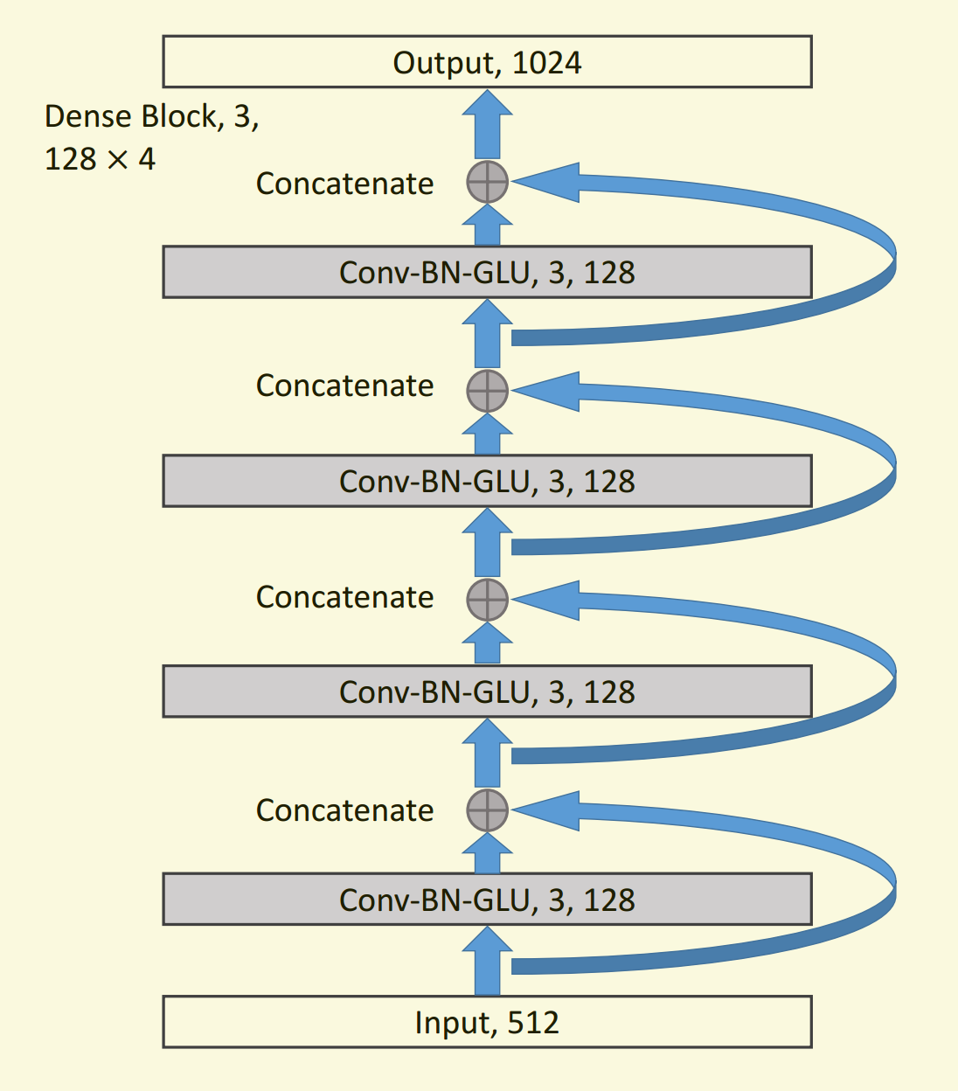
模型

Slide 8
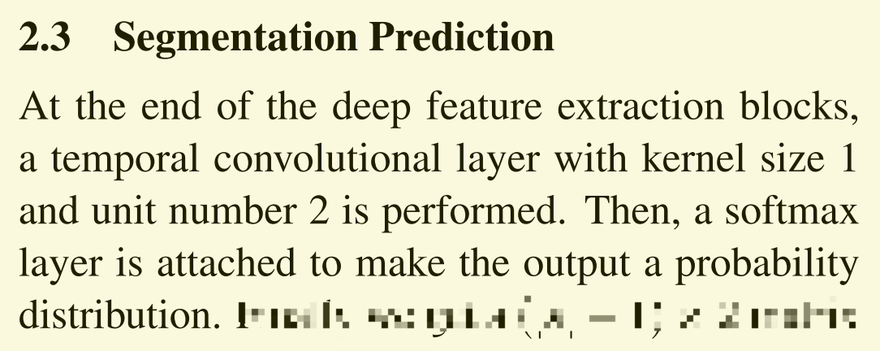
预测
Notes:
分类损失：交叉熵

Slide 9
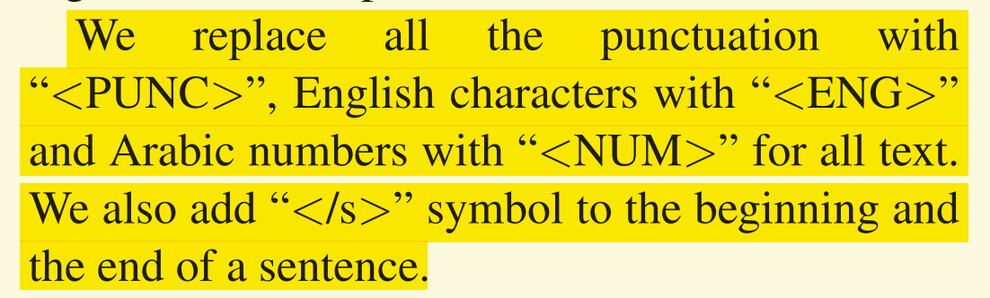
实验-预处理

Slide 10
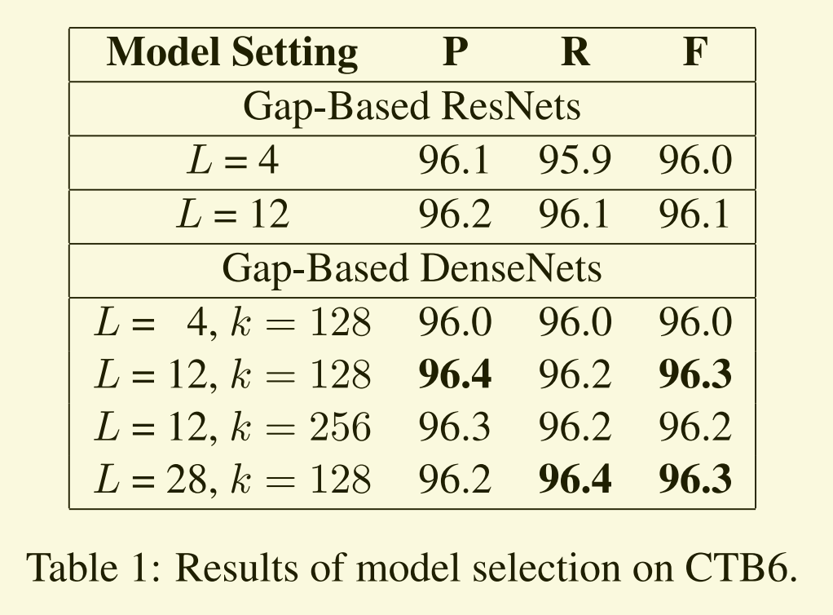
实验

Slide 11
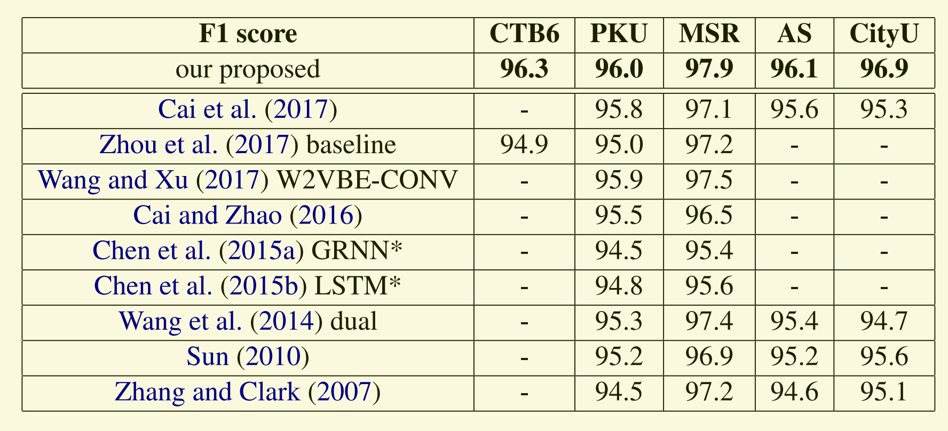
实验

Slide 12
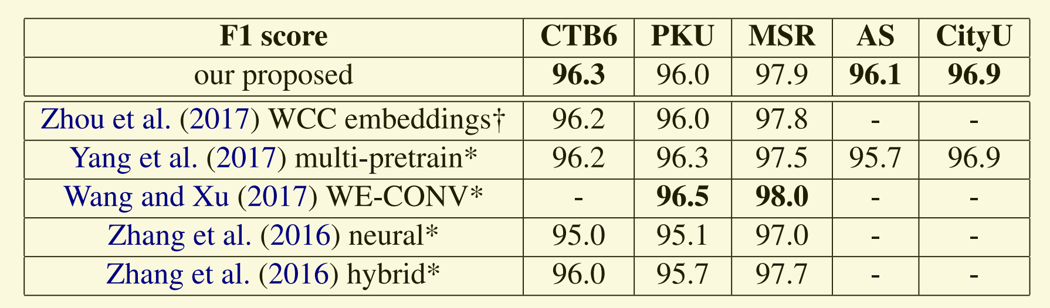
实验

Slide 13
总结
A novel gap-based framework for Chinese word segmentation
Directly predict whether to segment for each gap between two consecutive characters.
Introduce very deep convolutional networks (residual blocks and dense blocks) for feature extraction.

